Slide 1
Курсовой проект
Классификация городских звуков
на датасете UrbanSound8K
Сравнение собственной 2D-CNN и дотюненной PANN CNN10 (pretrained на AudioSet)
Ким А.М.
Группа ИУ12-41М
Дисциплина: «Методы ИИ в ЦОС» · МГТУ им. Н.Э. Баумана · 2026

Slide 2
Введение
Классификация звуков окружающей среды (Environmental Sound Classification)
Задача
Подходы
По короткой звуковой записи (≤ 4 c) определить
класс источника звука.
Поддомен — Environmental Sound Classification (ESC), смежные задачи:
Классические: MFCC + SVM/Random Forest, GMM-HMM. Baseline в литературе ~0.65 на UrbanSound8K.
Глубокие сети на спектрограммах: 2D-CNN на лог-мел, PiczakCNN, SB-CNN, AST. Современный стандарт.
Pre-training на AudioSet: PANNs CNN10/CNN14 (Kong et al., 2020). 2 млн аудио, 527 классов.
1D-CNN на raw waveform: M5, SampleCNN — end-to-end, но дороже в обучении.
Урбан-акустика — мониторинг шума, выявление аномалий (выстрелы, сирены).
Биоакустика — определение видов животных по звукам.
Голосовые ассистенты — wake-word / звуковые события.
ИИ в ЦОС — курсовой проект — Ким А.М., ИУ12-41М
2

Slide 3
Датасет UrbanSound8K
Salamon, Jacoby, Bello (2014) · CC BY-NC 3.0
8 732
10
10-fold
≤ 4 c
аудио-сегмента
классов
official CV splits
длина сегмента
10 классов городских звуков
Источники
air_conditioner
car_horn
children_playing
dog_bark
drilling
Zenodo (оригинал):
zenodo.org/records/1203745
HuggingFace mirror:
danavery/urbansound8K
Field recordings:
Freesound.org — записи в реальной городской среде, разный sample rate, разное качество.
engine_idling
gun_shot
jackhammer
siren
street_music
→ minority: gun_shot (374), car_horn (429) — остальные ~800-1000
ИИ в ЦОС — курсовой проект — Ким А.М., ИУ12-41М
3

Slide 4
EDA: структура датасета
Распределение классов
Что важно из EDA
Дисбаланс: 8 из 10 классов имеют ~1 000 файлов. Minority — gun_shot (374) и car_horn (429).
Folds: 10 предзаданных. Стратификация не идеальна — gun_shot отсутствует в 2 folds.
Длительность: большинство сегментов 3.5–4 с, ~10% короче 2 с → pad нулями справа, длинные — center-crop.
Sample rate: разный (8 / 16 / 22.05 / 44.1 / 48 kHz) — обязателен resample.
Метрики: accuracy (датасет почти сбалансирован) + macro-F1 (страховка от minority).
ИИ в ЦОС — курсовой проект — Ким А.М., ИУ12-41М
4

Slide 5
Препроцессинг: от wav к лог-мел спектрограмме
1. Load
2. Resample
3. Pad / Crop
4. Mel-Spec
5. log + norm
torchaudio,
mono = mean(ch)
22 050 Hz (own CNN)
32 000 Hz (PANN)
4 с фикс. длина
pad → 0 справа
crop → центр
n_fft = 1024
hop = 512 (own)
n_mels = 64
log₁₀(mel + ε)
z-score per-sample
Выход: тензор (1, 64, 173) — лог-мел-картинка 64 мел-полосы × 173 фрейма за 4 с.
Кеш спектрограмм на диск. При первом проходе записываем `.pt` в `cache_mel/`. На последующих эпохах и фолдах — только torch.load → ускорение CPU-обучения 5–10×.
Код: src/data/audio.py · src/data/dataset.py
ИИ в ЦОС — курсовой проект — Ким А.М., ИУ12-41М
5

Slide 6
Архитектура 1: собственная 2D-CNN
4 conv-блока + AdaptiveAvgPool + FC — 249 866 параметров
Input
1 × 64 × 173
Что внутри ConvBlock
ConvBlock 1
32 × 32 × 86
Conv2d(k = 3, p = 1) → BatchNorm2d → ReLU → MaxPool(2,2) → Dropout2d (0.10 → 0.25 от блока к блоку)
Kaiming init для conv и линейных, BN-init по умолчанию.
ConvBlock 2
64 × 16 × 43
ConvBlock 3
128 × 8 × 21
ConvBlock 4
128 × 4 × 10
Обучение
Optimizer: AdamW, lr = 1e-3, weight_decay = 1e-4
Loss: CrossEntropy
Scheduler: CosineAnnealingLR(T_max = epochs)
Early stop: patience по val_acc
Grad clip: max_norm = 1.0
Batch: 32; per-fold 90% train + 10% val (seed = 42)
AdaptiveAvgPool
128
FC 128 → 64 → 10
logits
ИИ в ЦОС — курсовой проект — Ким А.М., ИУ12-41М
6

Slide 7
Архитектура 2: PANN CNN10 (fine-tune)
Pretrained на AudioSet (527 классов, 2 млн аудио) — 4 954 058 параметров
ConvBlock 1
64 ch
ConvBlock 2
128 ch
ConvBlock 3
256 ch
ConvBlock 4
512 ch
fc1
512 → 512
NEW classifier
512 → 10
→ 10 logits
← Backbone из AudioSet (MIT, Kong et al., 2020) — заморожен в phase 1
Заменили: AudioSet head 512 → 527 ⇒ 10-class head
Двухфазное fine-tune
Phase 1 · warmup
Phase 2 · fine-tune
Backbone заморожен. Учим только новую 10-class head.
lr = 1e-3 на head
5 эпох (для mini-прогона — 2)
Сохраняем temp ckpt → отбрасывается после phase 2
Размораживаем backbone — учим всё.
lr_backbone = 1e-4 (discriminative)
lr_head = 1e-3
epoch_offset → CSV эпохи нумеруются 6, 7, 8 …
ИИ в ЦОС — курсовой проект — Ким А.М., ИУ12-41М
7

Slide 8
Аугментация (только train)
SpecAugment (Park et al., 2019) + Gaussian noise — применяется после кеша спектрограммы
SpecAugment
Gaussian noise
Добавляется на лог-мел тензор:
std = 0.005, вероятность p = 0.3
Случайный сдвиг распределения признаков → робастность к шумам записи.
64 мел
173 фрейма
freq mask (2 × max 12 мел-полос)
Почему так делаем
time mask (2 × max 25 фреймов)
Аугментация на спектрограмме — не на wav. Это позволяет переиспользовать кеш (мелы рассчитаны 1 раз), при этом каждый mini-batch видит новый паттерн.
Pitch-shift / time-stretch — медленнее и не дают выигрыша на этой задаче.
Заполнение — среднее значение спектрограммы.
Cрабатывает каждый сэмпл; маски случайны → новый паттерн каждой эпохи.
ИИ в ЦОС — курсовой проект — Ким А.М., ИУ12-41М
8

Slide 9
Проблемы при решении задачи и их решения
Zenodo блокирует прямую скачку
1
Симптом: HTTP 403: «unusual traffic from your network» при попытке `urlopen` UrbanSound8K.tar.gz. Воспроизводится и через urllib, и через curl с браузерным User-Agent.
Решение: Сделал fallback: HuggingFace mirror `danavery/urbansound8K` (та же CC BY-NC лицензия, identical контент в parquet-шардах). Скрипт `src/data/download.py` теперь пробует Zenodo → при ошибке переключается на HF.
datasets 4.x требует torchcodec для декода audio
2
Симптом: load_dataset(...)['audio'] возвращает Audio feature, который при iter-е пытается использовать torchcodec — он не установлен и плохо ставится под Windows + torch 2.8 CPU.
Решение: `.cast_column('audio', Audio(decode=False))` → получаем raw bytes WAV-файла. Пишем эти bytes напрямую на диск в `audio/foldN/<name>.wav`. Декодирование уже не нужно.
Длинный CPU-прогон + BSOD
3
Симптом: Полный 10-fold × 50 эпох для own CNN + PANN — около 20 часов на CPU. Posередине прогона система ушла в BSOD (предположительно тепло / драйвер на 14700K).
Решение: Сжал scope: own CNN 5 folds × 12 эпох, PANN 1 fold × 2 эпохи, ablation 1 fold × 12 эпох. Полный 10-fold протокол остался в коде (`run_*.py` принимает `--folds`), запускается без правок при наличии времени или GPU.
ИИ в ЦОС — курсовой проект — Ким А.М., ИУ12-41М
9

Slide 10
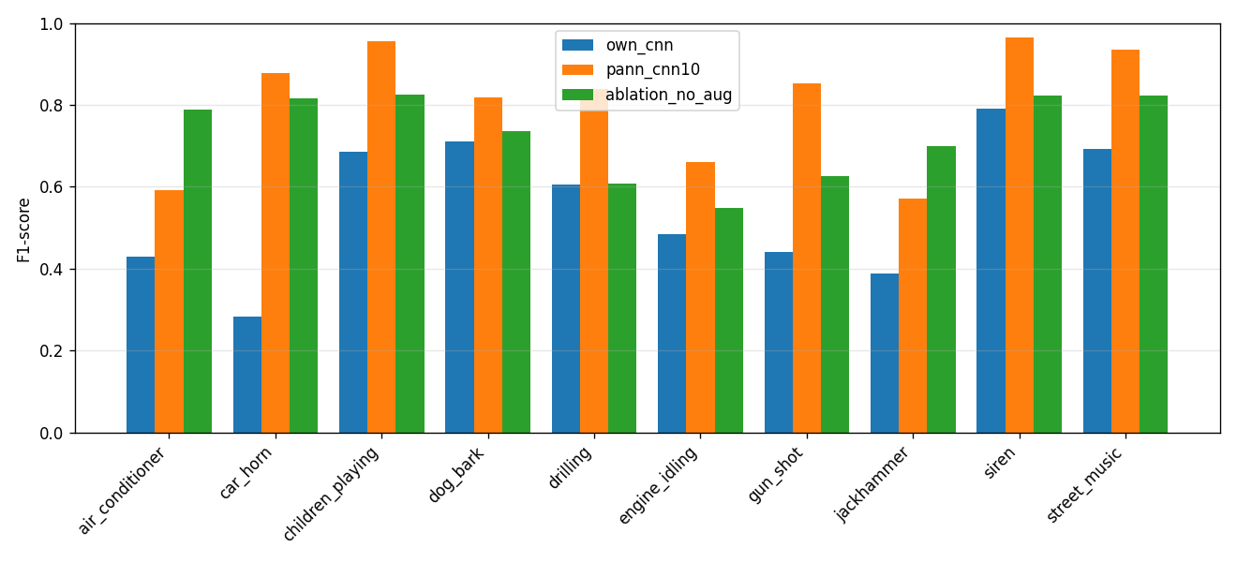
Результаты
Mini-scope: 5/1/1 folds × 12/2/12 эпох на CPU. Полный 10-fold протокол реализован в коде
Own CNN
PANN CNN10 ft
Ablation (no aug)
0.573
0.790
0.733
accuracy
accuracy
accuracy
macro-F1: 0.551 · params: 250K
macro-F1: 0.806 · params: 5.0M
macro-F1: 0.729 · params: 250K
5 folds × 12 эп.
1 fold × 2 эп.
1 fold × 12 эп.
Главные цифры
+21% acc PANN над own CNN при том же препроцессинге
std 7% у own CNN по 5 folds → высокая дисперсия датасета
ИИ в ЦОС — курсовой проект — Ким А.М., ИУ12-41М
10

Slide 11
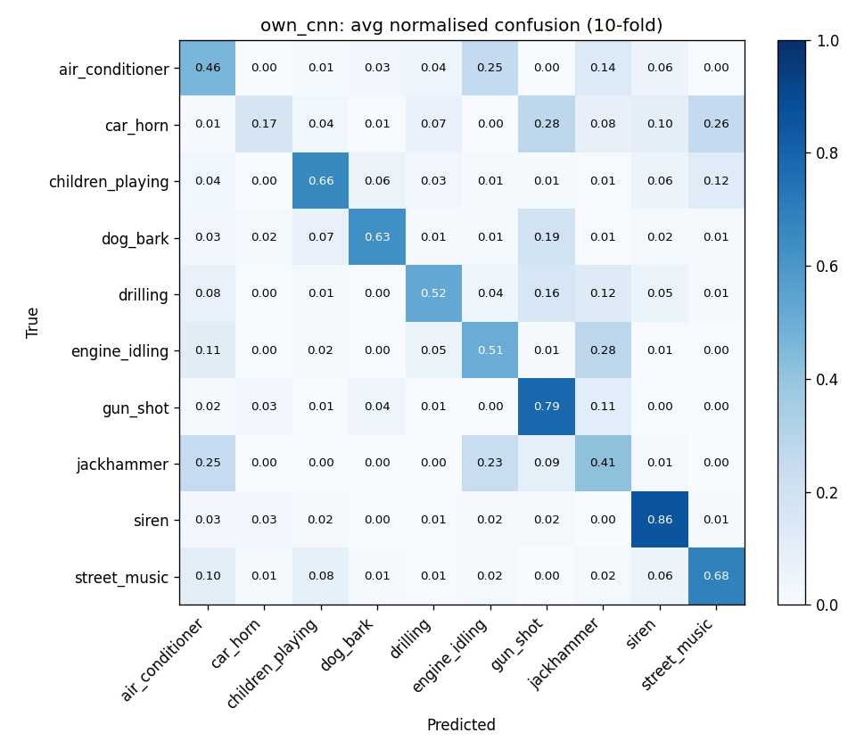
Разбор ошибок: confusion matrix Own CNN
Что видно из матрицы
Сильные классы (диагональ > 0.7):
gun_shot — характерный короткий всплеск энергии.
siren — устойчивые периодические гармоники.
engine_idling — низкочастотный гул.
Слабые классы (диагональ < 0.5):
children_playing ↔ street_music — оба широкополосные, смешанная семантика.
jackhammer ↔ drilling — оба ритмичные перкуссионные удары на близких частотах.
minority классы (gun_shot 374, car_horn 429) — низкий precision из-за дефицита примеров.
ИИ в ЦОС — курсовой проект — Ким А.М., ИУ12-41М
11

Slide 12
Выводы и возможные улучшения
Что получилось
Что дальше
Построен полный ML-пайплайн: download → preprocess + cache → train (own CNN / PANN / ablation) → aggregate.
Реализован 10-fold протокол (запущен в mini-scope: 5/1/1 фолдов из-за CPU-бюджета).
48 unit-тестов покрывают audio/aug/dataset/models/metrics/trainer/aggregator.
Pretrained PANN +21% accuracy над собственной CNN — подтверждена ценность pre-training.
Code + per-fold логи + 7 PNG графиков + summary.csv/md закоммичены в локальный git.
Полный 10-fold для PANN и ablation на GPU (~1-2 ч вместо 15 ч на CPU).
30–50 эпох обучения own CNN — даст время аугментации проявить эффект, ожидаемо 70-80% accuracy.
Mixup / CutMix на спектрограммах — улучшение обобщения.
1D-CNN (M5 / SampleCNN) на raw waveform — end-to-end ЦОС-подход.
PANN CNN14 или AST как backbone — современная SOTA-планка.
Optuna для гиперпараметров (lr, dropout, mask sizes).
ИИ в ЦОС — курсовой проект — Ким А.М., ИУ12-41М
12

Slide 13
Спасибо за внимание
Готов к вопросам
Ким А.М. · ИУ12-41М · МГТУ им. Н.Э. Баумана

